Slide 1
Проект по учебной практике
Подготовил Мулярчик М.В
Проверила Заяц Е.В

Slide 2
Разработка программного обеспечения «Электронная интерактивная карта Деречина»

Slide 3
Цель проекта:
Цель создания проекта:
Дать учащимся школы интересную и полезную информацию для более интересного и удобного изучения истории Деречина;
Сокращение времени поиска информации учителями;
Развитие «обширных» знаний о Деречине.

Slide 4
Функции:
Просмотр карты;
Поиск населенного пункта;
Просмотр интересных сведений;
Просмотр достопримечательностей;
Просмотр маршрутов до центрального районного, областного и республиканского центра.

Slide 5
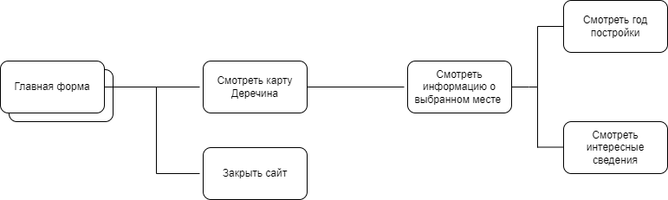
Структура сайта

Slide 6
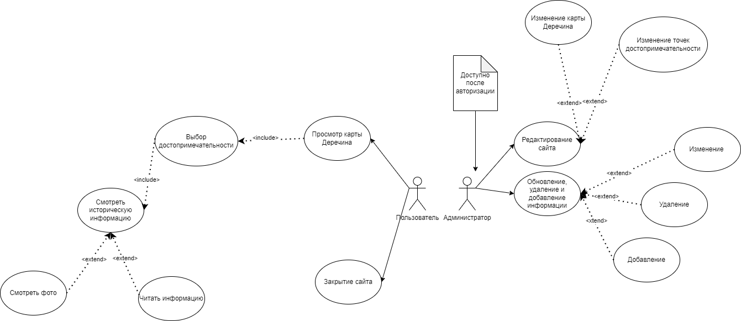
Диаграмма вариантов использования

Slide 7
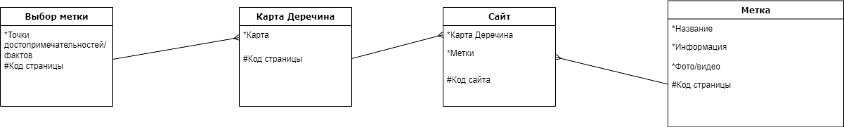
Модель данных

Slide 8
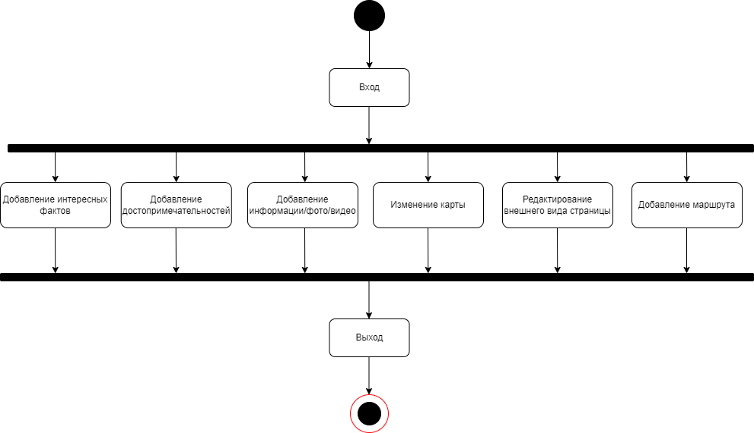
Диаграмма деятельности

Slide 9
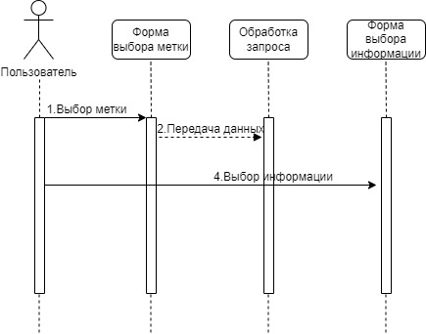
Диаграмма последовательности

Slide 10
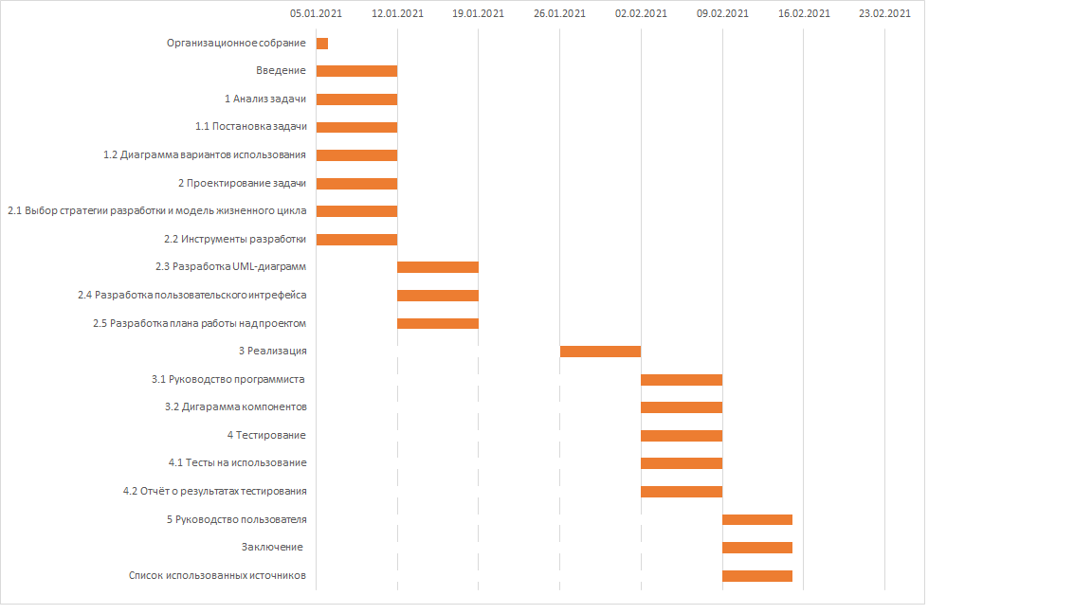
Диаграмма Ганта

Slide 11
Заключение
Целью данного проекта на практику являлась разработка интерактивной карты Деречина. Нужно заметить, что в программном продукте был реализован простой и удобный интерфейс, который позволяет использовать web-ресурс тому пользователю, который не обладает отличными навыками работы с программными продуктами данного типа. При разработке были выполнены требования, поставленные в 1 и 2 разделе документации.
Пользователь может просматривать информацию каждой метки и узнавать, изучать историю Деречина в более интересном виде, что облегчает затраченное время на выбор и поиск информации. Просмотр видео и фото помогает более точно увидеть и изучить объект. В ходе разработки все выявленные недоработки были исключены и ПП имеет готовый вид.
В целом при реализации программного продукта, были выполнены все условия, поставленные на начальном этапе разработки. Из чего мы можем сделать вывод, что web-ресурс можно передавать заказчику и вводить в эксплуатацию. Так же в процессе создания программного продукта была подготовлена программная документация. Я научился разрабатывать диаграмму Ганта, тесты на использование в процессе тестирования, закрепил навыки в создании множества диаграмм.

Slide 12
Список использованных источников
Информация учителей по истории в «ГУО УПК «Деречинский детский сад-средняя школа».
Деречин:[Электронный ресурс]- Режим доступа: https://ru.wikipedia.org/wiki/Деречин.

